Slide 1
Деятельность
ООО «ЛУКОЙЛ-Ухтанефтепереработка»
в области промышленной безопасности и
охраны труда
Е.И. Селина,
Заместитель главного инженера по ПБ, ОТ и Э

Slide 2
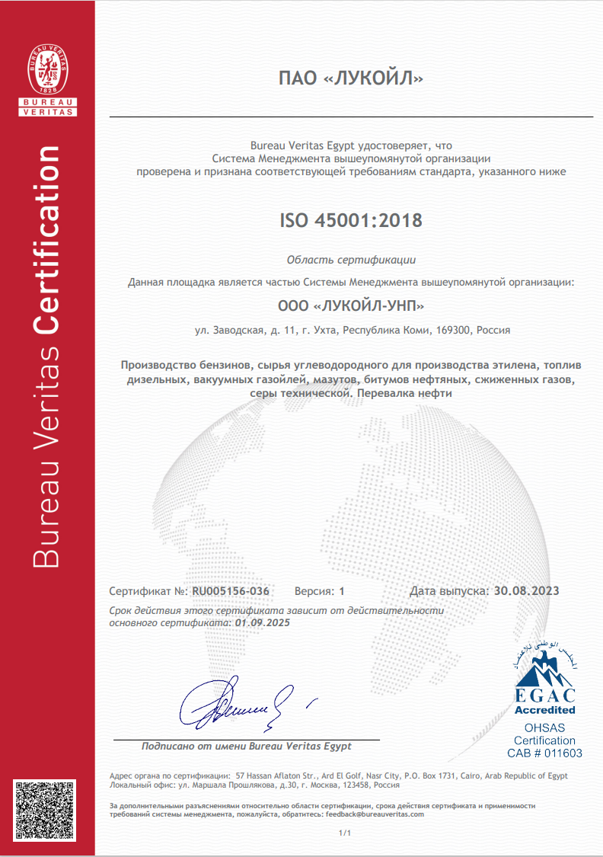
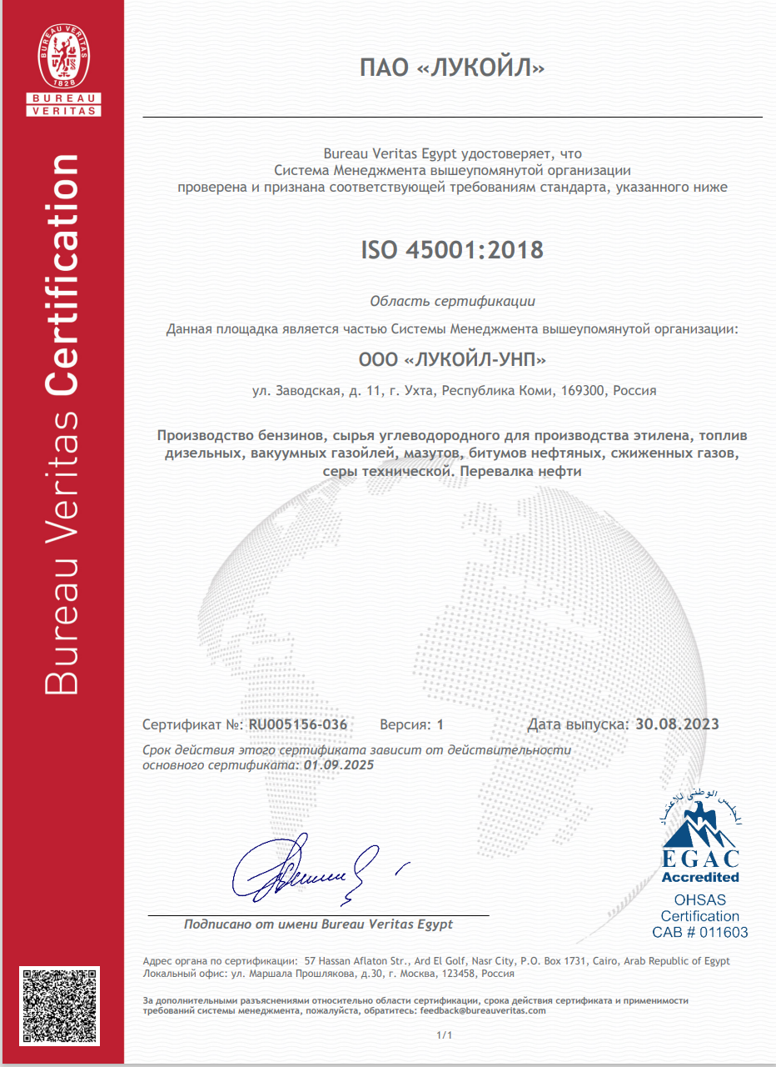
Система управления промышленной безопасностью, охраной труда и окружающей среды
ISO 14001 «Системы экологического менеджмента – Требования и руководство по применению»
ISO 45001 «Системы менеджмента профессионального здоровья и безопасности. Требования»
В Обществе создана и функционирует Система управления промышленной безопасностью, охраной труда и окружающей среды
Система создана и функционирует в соответствии
с требованиями:
Полномочным представителем руководства Общества, которому делегированы руководящие полномочия и ответственность за функционирование Системы управления ПБ, ОТ и ООС, является первый заместитель Генерального директора - главный инженер Общества
1

Slide 3
Программа улучшения условий промышленной безопасности, и охраны труда, предупреждения и ликвидации чрезвычайных ситуаций организаций Группы «ЛУКОЙЛ» на 2024 - 2026 годы
В ООО «ЛУКОЙЛ-УНП» разработана и выполняется Программа улучшения условий промышленной безопасности, и охраны труда, предупреждения и ликвидации чрезвычайных ситуаций организаций Группы «ЛУКОЙЛ» на 2024 - 2026 годы
В соответствии с Программой в 2024 году в Обществе запланированы расходы на 570 млн. руб.
Инвестиционные расходы: 306,6 млн. руб
Операционные расходы: 263,4 млн. руб
Услуги по проектированию, монтажу, техническому обслуживанию, ремонту, проверке соответствия систем (средств) обеспечения пожарной безопасности – 89,6 млн. руб.
Приведение к требования ФНП печей П-3,П-4 ПНБ – 69,4 млн. руб.
Восстановление схемы приема, подготовки, хранения сырья каталитического риформинга – 132,8 млн. руб.
Замена материального исполнения трубопровода Л-103/1 и Л-103/2 на установке Висбрекинг – 37 млн. руб.
Приобретение специальной одежды, специальной обуви и других средств индивидуальной защиты для работников – 18,9 млн. руб.
Расходы по добровольному медицинскому страхованию – 11,9 млн. руб.
Мероприятия, направленные на обеспечение безопасности законсервированных объектов – 22,7 млн. руб.
Услуги по проведению экспертизы промышленной безопасности зданий и сооружений на опасном производственном объекте – 12,3 млн. руб.
Проведение работ и оказание услуг в области пожарной безопасности (договор с ПСЧ-94) – 84,4 млн. руб.
Затраты на Программу первом в 1 полугодии 2024 года составили 240 млн. руб., основные затраты по Программе запланированы на период капитального ремонта объектов Общества.
2

Slide 4
Инструменты по промышленной безопасности и охраны труда
Комитет по ПБ, ОТ и Э
Смотры-конкурсы,
совещания
Взаимодействие, оценка и анализ действующих инструментов по ПБ, ОТ и Э в целях улучшения системы
смотры-конкурсы, направленные на вовлечение работников Общества в активное обеспечение и улучшение условий, регулярные совещания по вопросам ПБ, ОТ и Э и с ключевыми подрядными организациями
Анализ опасных факторов производства по методологии HAZOP
RCA анализ
выявление коренных причин техногенных событий, НС, технологических неполадок при расследовании (методы 5 Почему, диаграмма Ишикавы и тд.)
оценка опасностей и рисков в области ПБ, ОТ и Э с разработкой мер реагирования
Средства визуализации и
информирования
Лидерские визиты
безопасности
пятиминутка безопасности перед началом смены и РПО;
видеофильм вводного инструктажа, наглядные материалы на экранах телевизоров;
предостерегающие защитные профили, ограждения раздвижные переносные со светоотражающими элементами.
посещение объектов командой лидеров, включая руководителя и главного инженера Общества, осуществляется наблюдение за проведением работ и действиями работников в соответствии с требованиями ПБ, ОТ и ОС, обсуждение опасных/безопасных методов работ
3
Notes:
Комитет по промышленной безопасности, охране труда
и окружающей среды
организация взаимодействия структурных подразделений Общества в части решения задач в области промышленной безопасности, охраны труда и окружающей среды, внедрения и использования различных инструментов в данных направлениях;
анализ и оценка продуктивности процессов и подразделений;
рассмотрение предложений и принятие решений;
контроль реализации решений и мероприятий;
стандартизировать лучшие практики и решения.
Лидерские визиты
безопасности
посещение руководителями производственных объектов, мест выполнения работ, в ходе которого осуществляется наблюдение за проведением работ и действиями работников в соответствии с требованиями ПБ, ОТ и ОС, обсуждение опасных/безопасных методов работ и вовлечение работников в активное соблюдение данных требований.
Смотры-конкурсы, совещания
смотры-конкурсы, направленные на вовлечение работников Общества в активное обеспечение и улучшение условий, а также признание лучших достижений в области ПБ, ОТ и ОС: смотры-конкурсы «Охрана труда» и «Охрана окружающей среды»;
проведение уполномоченными по охране труда тренингов;
регулярные совещания по вопросам ПБ, ОТ и Э и с ключевыми подрядными организациями, на которых рассматриваются основные достижения и проблемы в области ПБ, ОТ и ОС, пути их решения и улучшения взаимодействия.
Средства визуализации и
информирования
Пятиминутка безопасности перед началом смены – процедура ежедневного проведения группового инструктажа среди производственного персонала. Обсуждение рисков, связанных с выполнением предстоящих работ и конкретных обязанностей каждого работника по минимизации этих рисков;
видеофильм вводного инструктажа, наглядные материалы на экранах телевизоров;
предупреждающие таблички, предостерегающие защитные профили, ограждения раздвижные переносные со светоотражающими элементами, ограждающие пластиковой цепи.

Slide 5
Промышленная безопасность
Согласно 116 ФЗ «О промышленной безопасности опасных производственных объектов»:
Деятельность осуществляется на основании лицензии на эксплуатацию
взрывопожароопасных и химически опасных производственных объектов;
Зарегистрировано 8 ОПО: 2 ОПО 1 класса, 3 ОПО 3 класса, 2 ОПО 4 класса;
Разработаны декларации промышленной безопасности на ОПО 1 класса;
Заключен договор страхования гражданской ответственности;
Создано нештатное аварийно спасательное формирование;
Организован и осуществляется производственный контроль за соблюдением требований ПБ;
Разработаны планы мероприятий по ликвидаций аварий;
Проводится обучение и аттестация работников ОПО по вопросам ПБ;
Создана и функционирует СУПБ;
ЭПБ, КТС зданий, сооружений и технических устройств, эксплуатирующихся на ОПО;
В штате Общества создано аварийно спасательная служба – ГСО;
Разработан план ликвидации аварийных розливов нефти.
4

Slide 6
Готовность к локализации и ликвидаций последствий аварий
64 человека
,
Укомплектовано материалами и оборудованием, согласно табелю оснащения
с возможностью привлечения тяжелой спец техники
5

Slide 7
Готовность к локализации и ликвидаций последствий аварий
6

Slide 8
Охрана труда
Основные мероприятия по охране труда
Проведение предварительных и периодических медицинских осмотров
Проведение СОУТ и оценка профессиональных рисков, инструментальные замеры вредных факторов
Обеспечение работников СИЗ и СИЗОД, согласно норм
Проведение инструктажей, обучение безопасным методам работ, первой помощи, работе в СИЗ проведение стажировок, практического обучения
Разработка методических материалов: инструкций, регламентов, положений по ОТ
Реализация мероприятий по культуре безопасности и пропаганде
Активно внедряется цифровизация процедур по охране труда
7

Slide 9
Программа мероприятий по пропаганде безопасного труда

Slide 10
Программа мероприятий по пропаганде безопасного труда
Разработаны и изготовлены карманные книжки-памятки
«5 шагов безопасности»
с последующей передачей уполномоченным по охране труда и ответственным за выполнение работ со стороны подрядных организаций
Разработаны и изготовлены
Памятки для проведения «Пятиминуток безопасности» по промышленной безопасности и охране труда. Памятки переданы руководителям структурных подразделений для использования в работе.
Начальникам и механикам/старшим по смене объектов перед началом смены необходимо проводить групповой краткий инструктаж
«Пятиминутки безопасности»
среди производственного персонала.
9

Slide 11
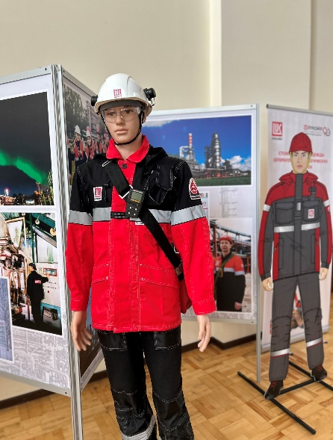
Охрана труда. Выставка спецодежды
Выставка спецодежды
Вчера.
Сегодня.
Завтра.»
«
В 2024 году организована выставка в рамках празднования 90-летия
ООО «ЛУКОЙЛ-УНП».
Показан путь развития и совершенствования
средств индивидуальной защиты работников.
10

Slide 12
Культура безопасности
11

Slide 13
Общественный контроль
12

Slide 14
Работа с подрядными организациями

Slide 15
Цели и задачи на 2025 год
В рамках разработки стратегии дальнейшего развития СУПБ перед нами стоят задачи:
Нулевой уровень аварийности и травматизма
Выполнение программ ПЭБ и ППБ
Соблюдение лимитов размещения отходов
Дальнейшее развитие программы по пропаганде безопасности
Внедрение рейтинга по культуре безопасности
Продолжить цифровизацию процедур и инструментов по ПБ и ОТ
Усиление линии общественного контроля
Интеграция подрядчиков в нашу СУПБ
14

